Slide 1
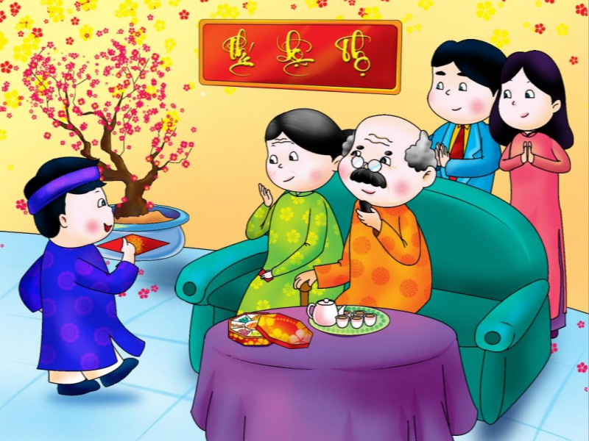
THƠ: BÉ CHÚC CẢ NHA
Năm mới bé chúc Cả nhà hạnh phúc Sung túc đủ đầy Gặp nhiều vận may Lộc tràn xuân mới Niềm vui phơi phới Thịnh vượng an khang Tấn tới giàu sang Dồi dào sức khỏe Kính chúc, kính chúc!

Slide 2
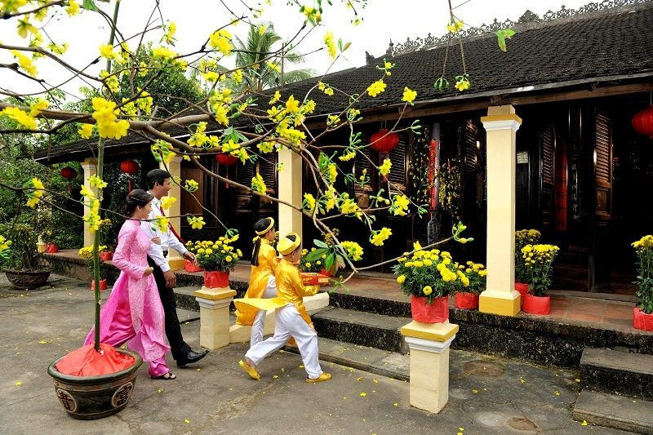
BÉ CHÚC TẾT ÔNG BÀ
Năm cũ vừa qua, năm mới tới Mai đào khoe sắc ngập đất trời Nắng vàng rực rỡ mừng xuân mới Muôn hoa đua nở sắc xuân hồng
Hôm nay con tới gặp ông bà Đôi câu kính chúc vạn điều may Sống lâu trăm tuổi cùng con cháu Sức khỏe dồi dào đón xuân sang
Yêu mãi ông bà, con ghi nhớ Chăm ngoan, học giỏi, làm điều hay Đôi lời con mọn xin gửi gắm Ông bà vui vẻ mãi về sau.

Slide 3
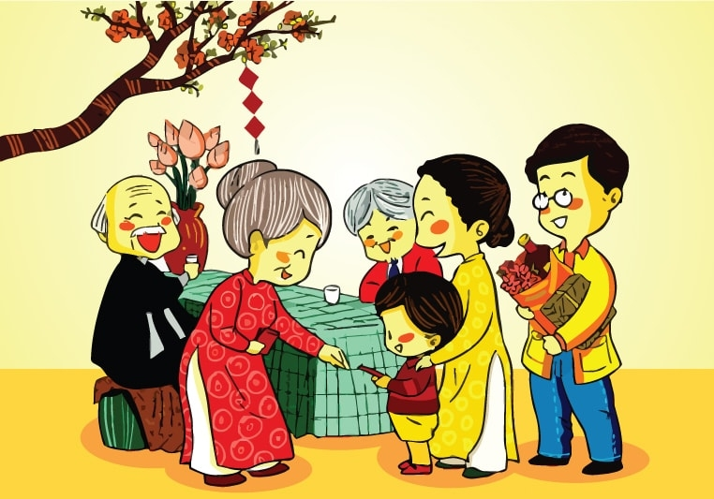
THƠ: CHÚC TẾT
Năm hết tết đến Bé chúc cả nhà Cha mẹ, ông bà Dồi dào, sức khỏe
Chúc anh, chúc chị Mọi điều như ý Học hành chăm chỉ Hoan hỉ cả năm
Bé chúc mọi người Đầy ắp tiếng cười Tràn ngập tình thương An khang thịnh vượng.

